Slide 1
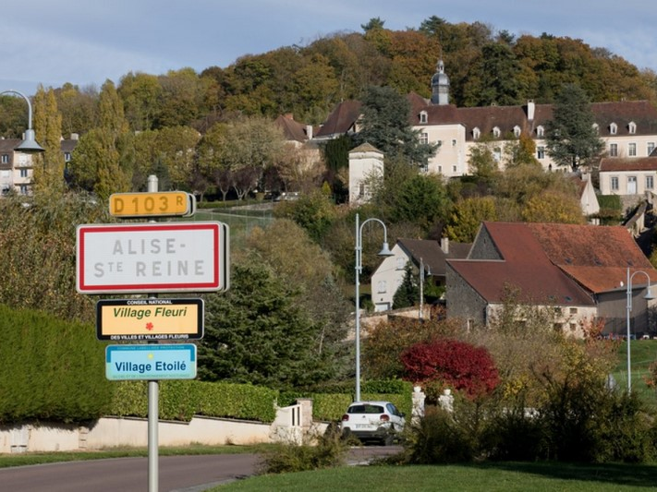
Alise-Sainte-Reine
petit village du centre est de la France. Le village est situé dans le département de la Côte-d'Or en région Bourgogne. Les habitants d'Alise-Sainte-Reine se nomment les
Alisiens et les Alisiennes.

Slide 2
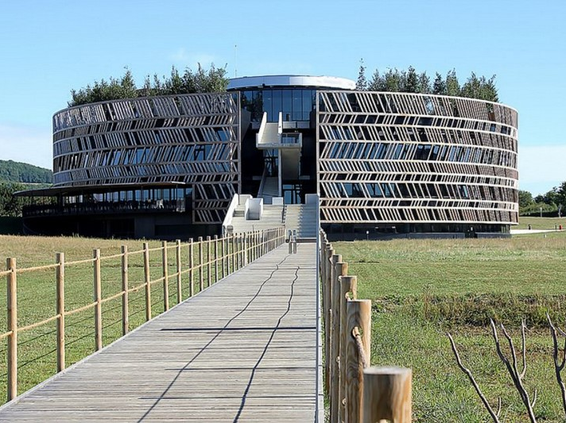
Muséoparc d’Alise sainte Reine
Lieu d'histoire et de mémoire connu de tous, le site d'Alésia fait partie du patrimoine national depuis la célèbre bataille qui opposa César à Vercingétorix.

Slide 3
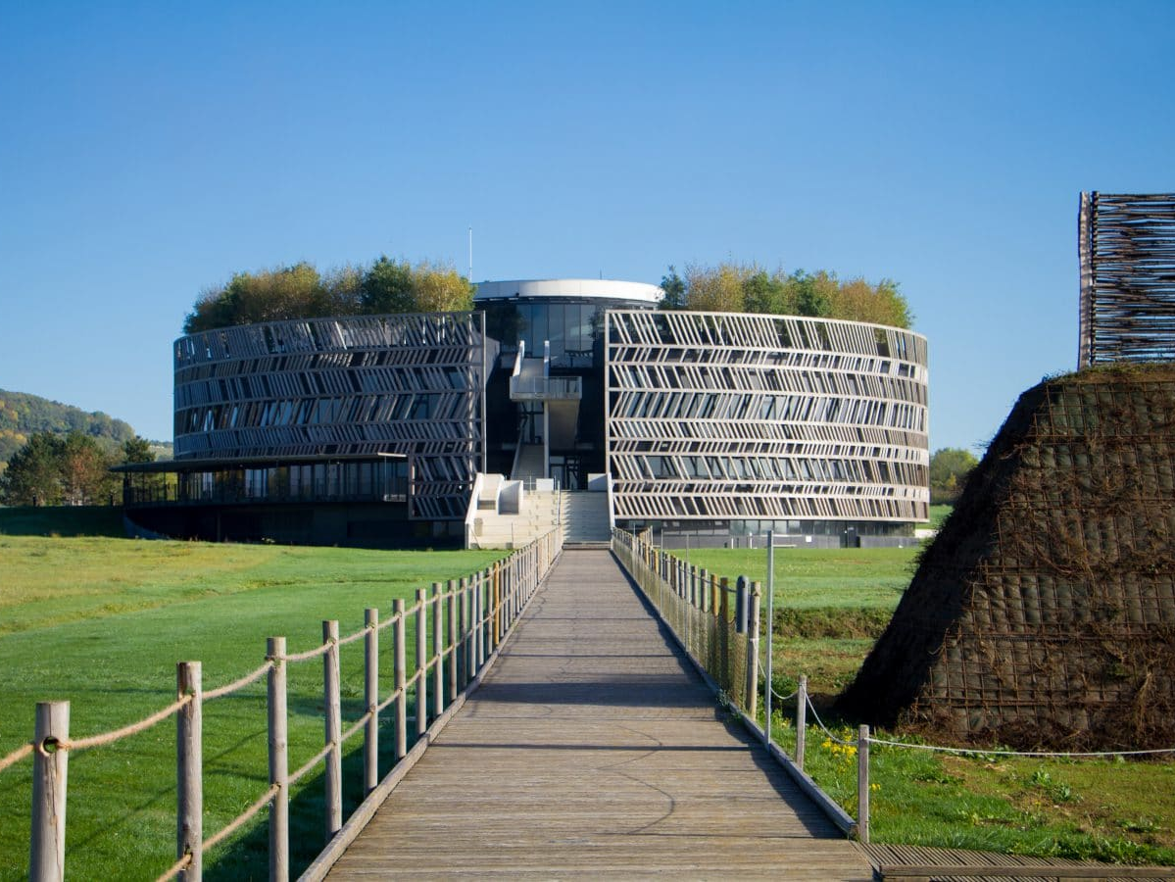
Muséoparc Alésia : La partie extérieure du Muséoparc
Découverte des fortifications Romaine

Slide 4
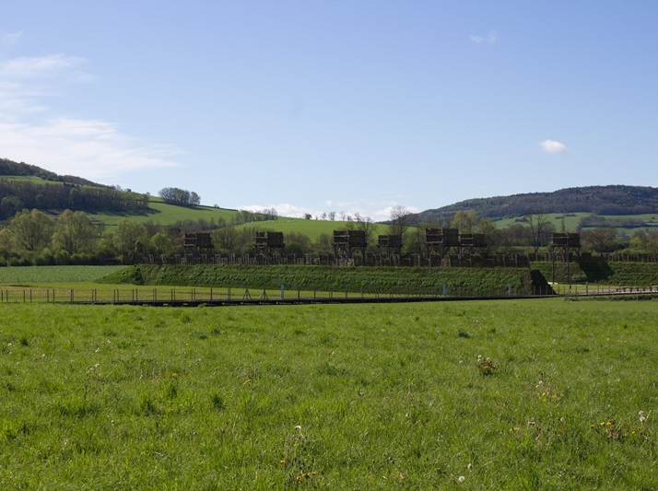
Fortifications qui entouraient l’Oppidum
ou c’était retranché Vercingétorix
le site extérieur a été aménagé pour présenter quelques centaines de mètres des doubles fortifications romaines.

Slide 5
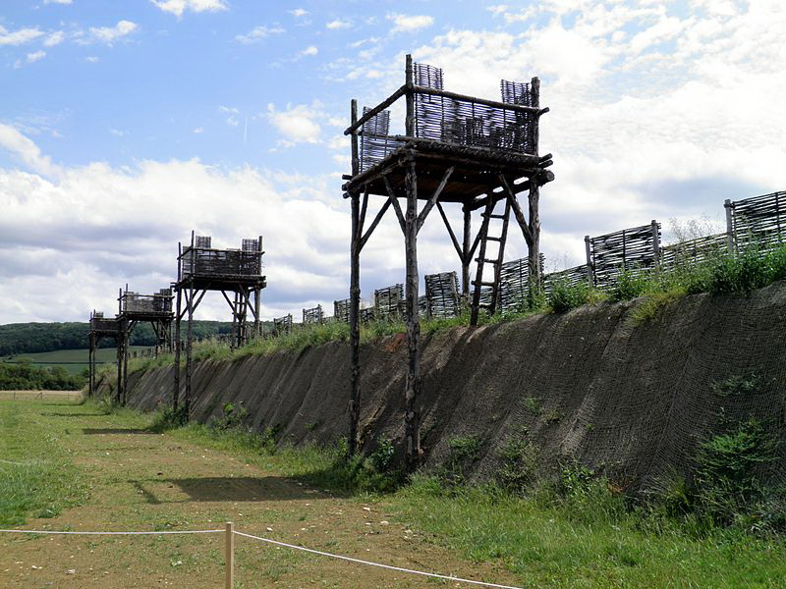
On y retrouve des fossés, un remblai, un rempart, une palissade et des pièges hérissés de pointes, des tours de guet et de défense, reproduction grandeur nature des fortifications érigées pour isoler Vercingétorix.

Slide 6
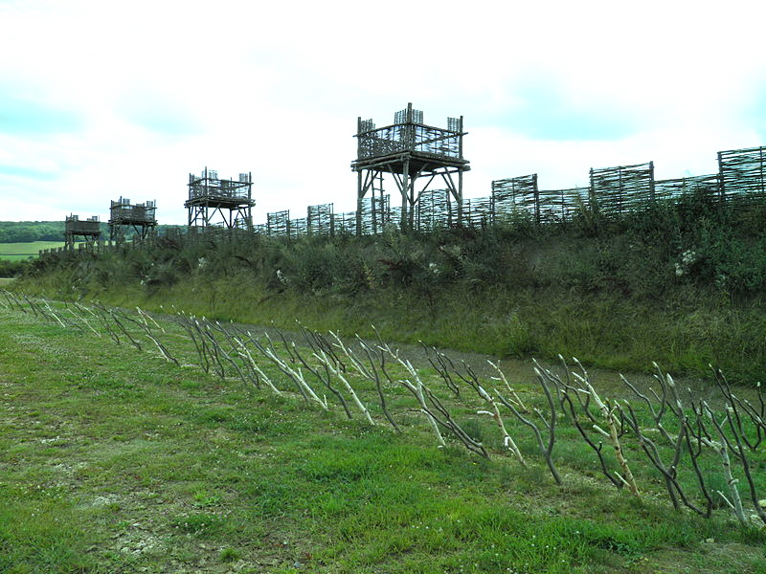
Fortifications impressionnantes pour empêcher
les Gaulois de sortir et d’entrer dans l’oppidum

Slide 7
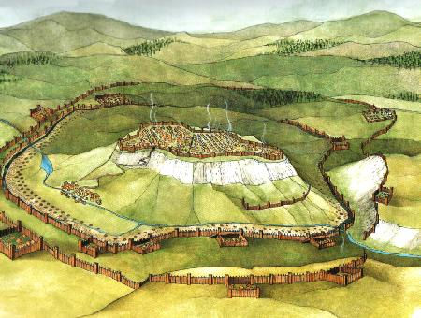
l’oppidum place forte naturelle
Alésia est un oppidum gaulois, c'est-à-dire un lieu situé sur une hauteur, aménagé pour se protéger des attaques ennemies.

Slide 8
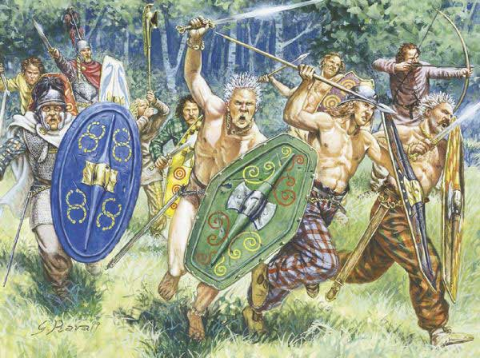
César établit ses légions autour de la ville il l'entoura de fossés profonds et de formidables retranchements. En même temps il fortifiait son camp afin d'arrêter l'armée de secours . La lutte fut ardente, car l'orgueil romain était aux prises avec le patriotisme gaulois ; mais la science militaire et la discipline romaine eurent raison du nombre : les Gaulois, après avoir tenté des efforts inouïs pour sauver Alésia, se dispersèrent.

Slide 9
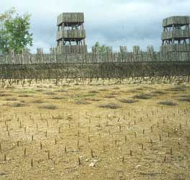
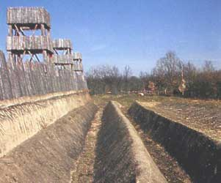
César décide d'assiéger les gaulois il entreprend une double protection de lignes fortifiées
l'une de 15km orientée vers l'oppidum pour résister aux tentatives de sortie des 80000 gaulois retranchés l'autre de 20km pour résister à l'armée demandée par Vercingétorix aux autres peuples gaulois pour lui venir en aide

Slide 10
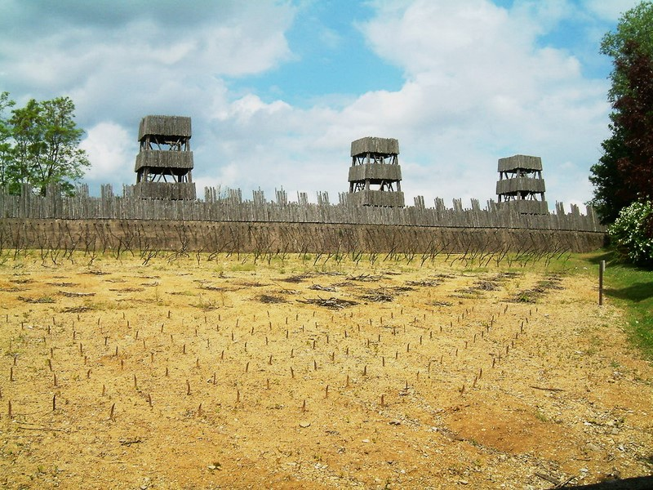
Les Gaulois harcèlent les Romains .Ils les attaquent partout où ils le peuvent .Mais les Romains obligent Vercingétorix et ses troupes à se réfugier sur l’oppidum d’Alésia que Jules César encercle.

Slide 11

Après un siège de deux mois ,les Gaulois ,affamés n’ont plus rien à manger . Vercingétorix décide de se rendre en septembre 52 avant J.-C. Il est fait prisonnier par Jules César, .

Slide 12
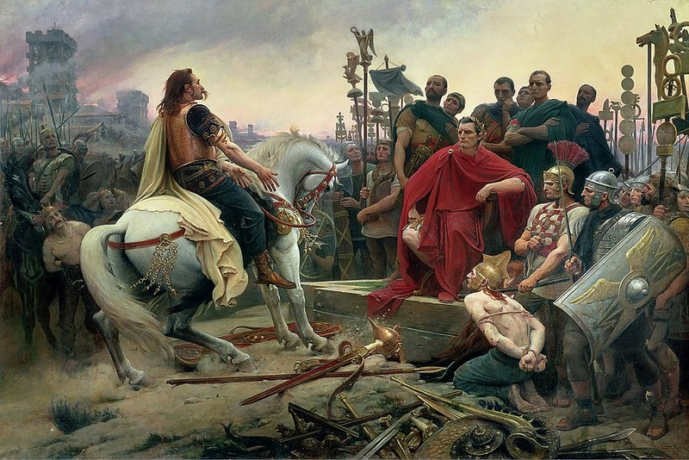
Vercingétorix, désespérant du salut de sa patrie, vint lui-même se livrer au vainqueur il jette ses armes aux pieds de César , afin de sauver ses frères d'armes de la mort ou de la servitude.

Slide 13
La Gaule vaincue fut entièrement soumise aux Romains . César laissa Vercingétorix pendant 6 ans dans la prison Mamertine. Vercingétorix fut finalement étranglé en août 46 avant Jésus-Christ dans sa cellule.

Slide 14
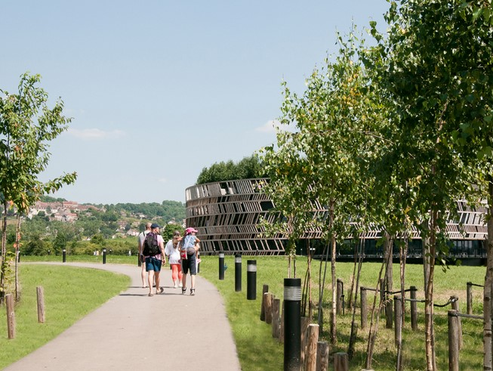
Après l’extérieur direction le Muséoparc

Slide 15
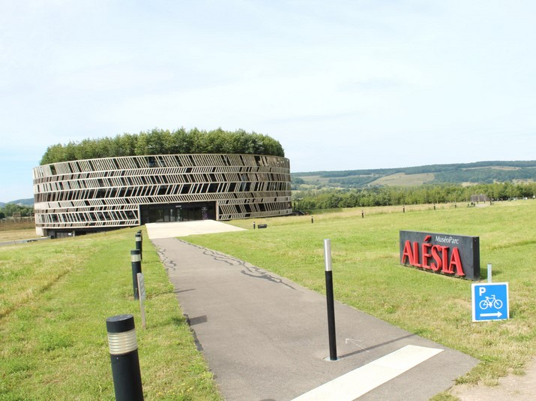
Centre d'interprétation propose une découverte dynamique du siège d'Alésia, diorama, films, maquettes, bornes multimédia et reproductions de machines de guerre vous donnent les clés pour comprendre l’histoire du site.

Slide 16
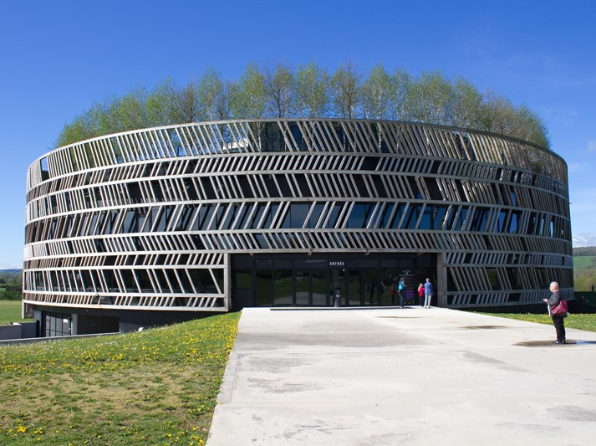
Entrée principale du musée

Slide 17
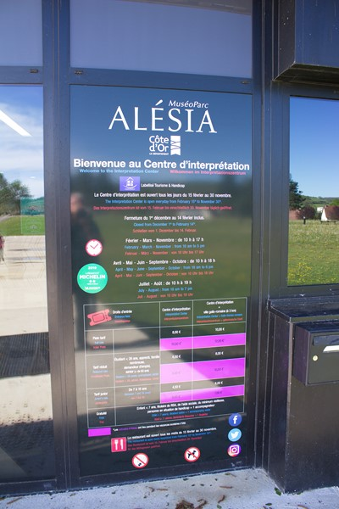
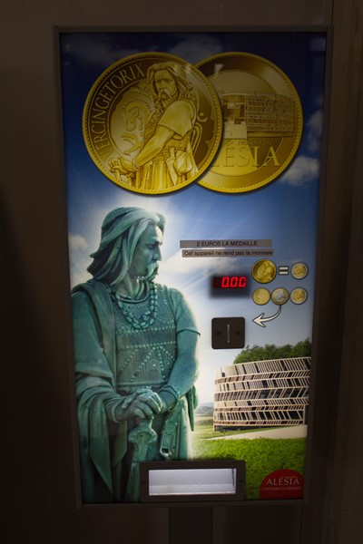

Slide 18


Slide 19
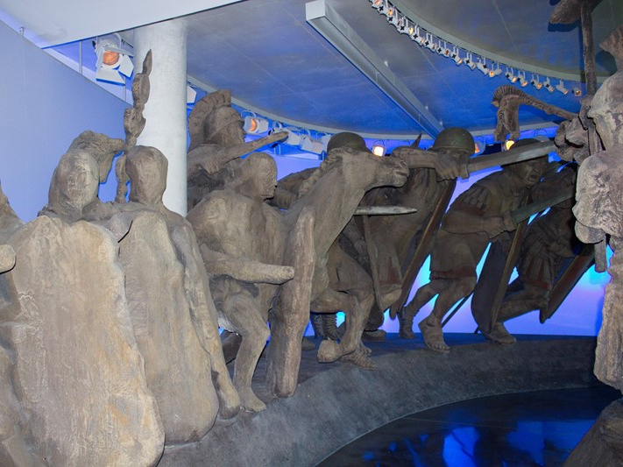
L’entrée se fait en passant dans un tunnel réalisé avec des
statues à taille Humaine de guerriers gaulois et romains

Slide 20
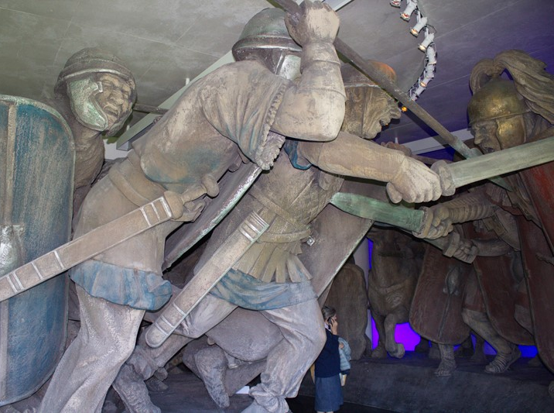

Slide 21
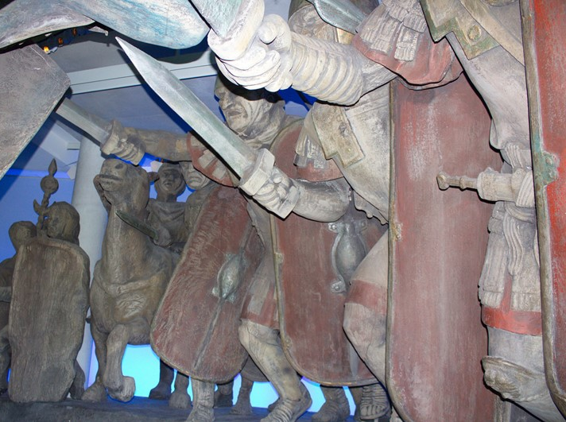

Slide 22
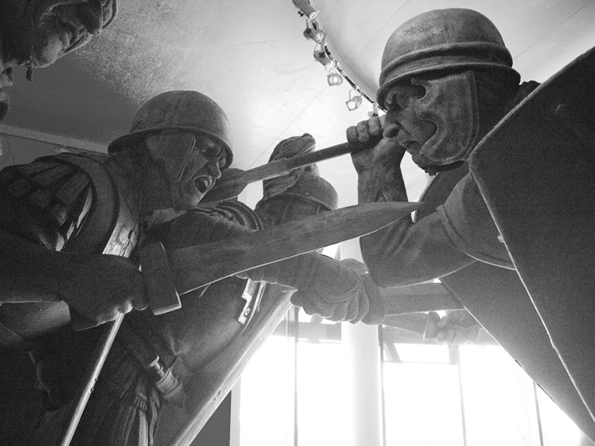
Très impressionnant

Slide 23
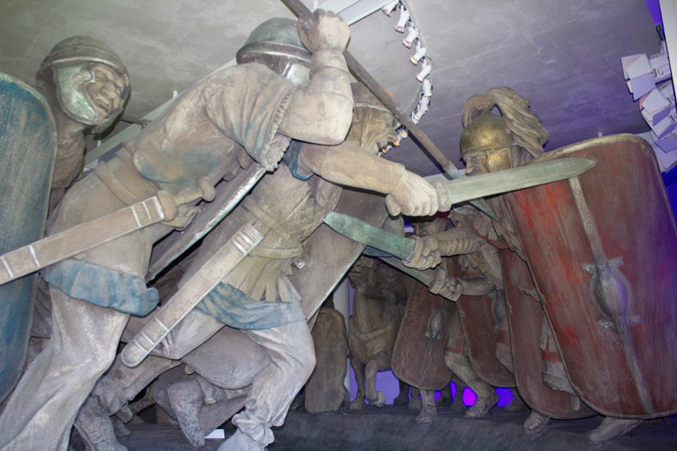

Slide 24
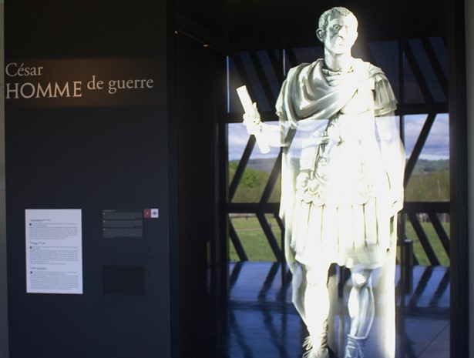
Commentaires sur la Guerre des Gaules de Jules César, principal récit du siège d'Alésia,

Slide 25
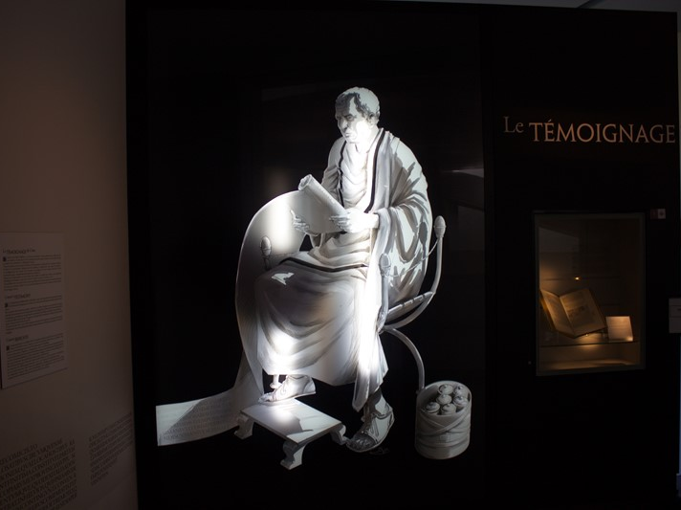

Slide 26
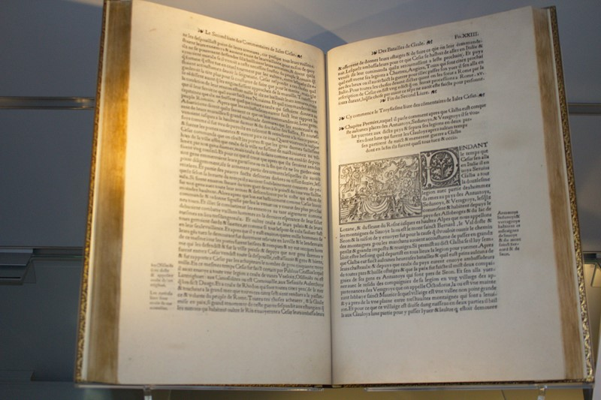
Les mémoires de César sur le siège et la bataille d’Alésia

Slide 27

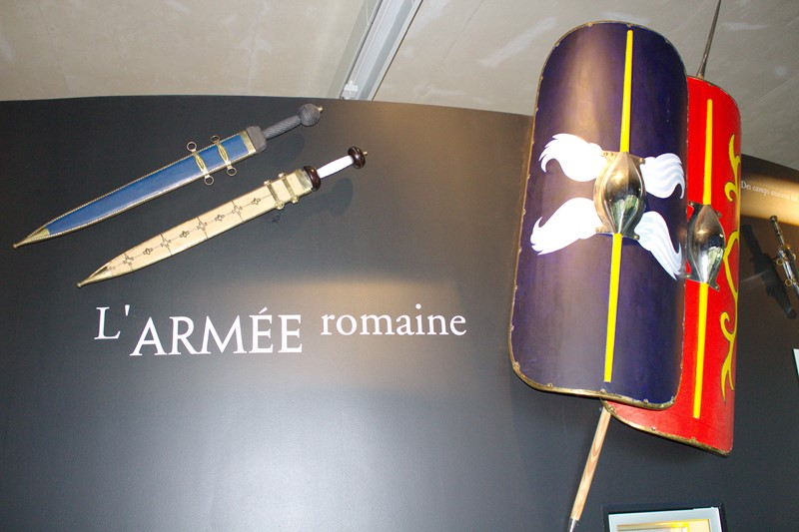

Slide 28
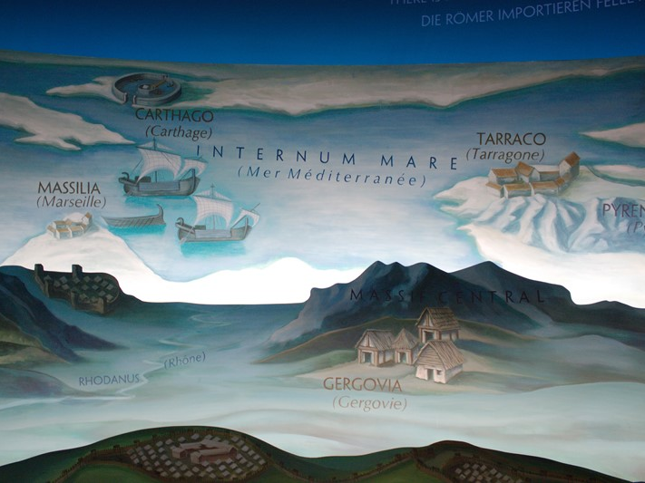
Ne pas manquer la projection du film qui retrace la bataille d’Alésia Entre Romain et Gaulois très bien fait avec un peu d’imagination nous pourrions nous retrouver sur le champs de bataille (bravo aux concepteur)

Slide 29
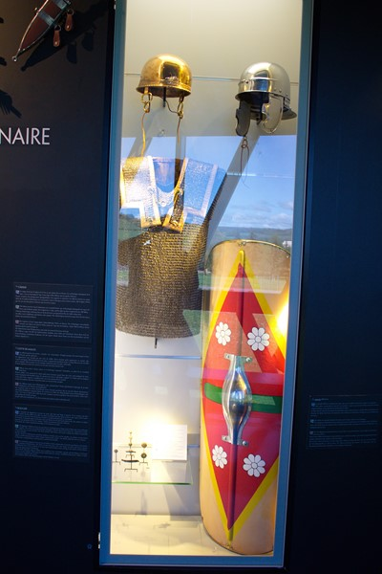
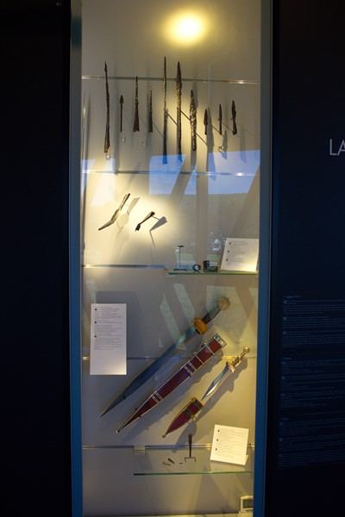

Slide 30
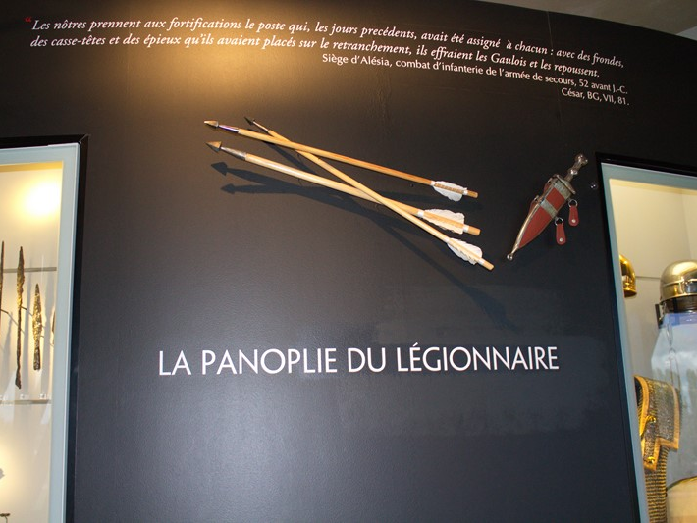
Des cartes, films, vitrines, maquettes,bornes multimédia, des animations adaptées aux différents publics et des audioguides sont proposés pour vivre cette expérience.

Slide 31
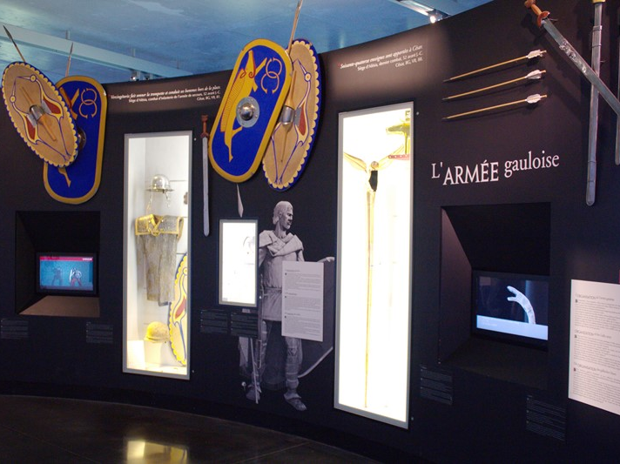
Après le film écouter les explications et découvrir
ce musée qui est magnifique

Slide 32
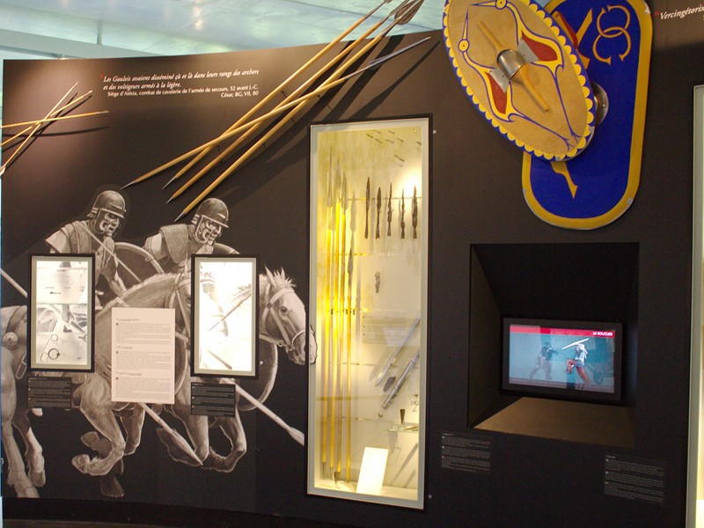

Slide 33
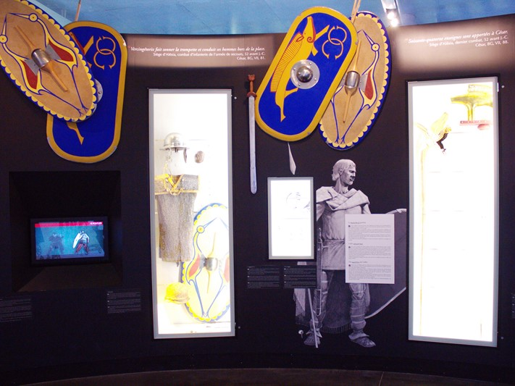

Slide 34
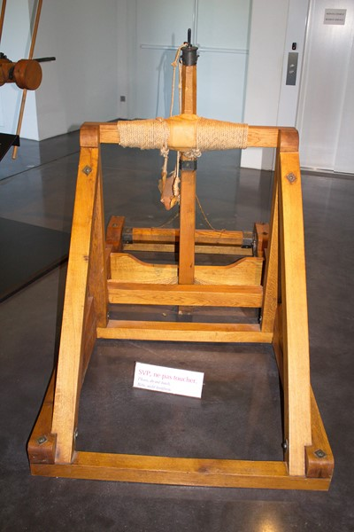
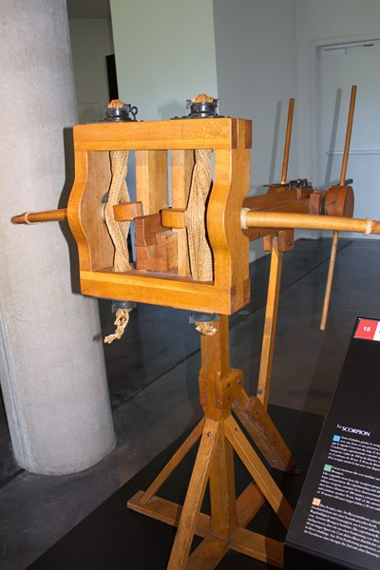
Armes romaines

Slide 35
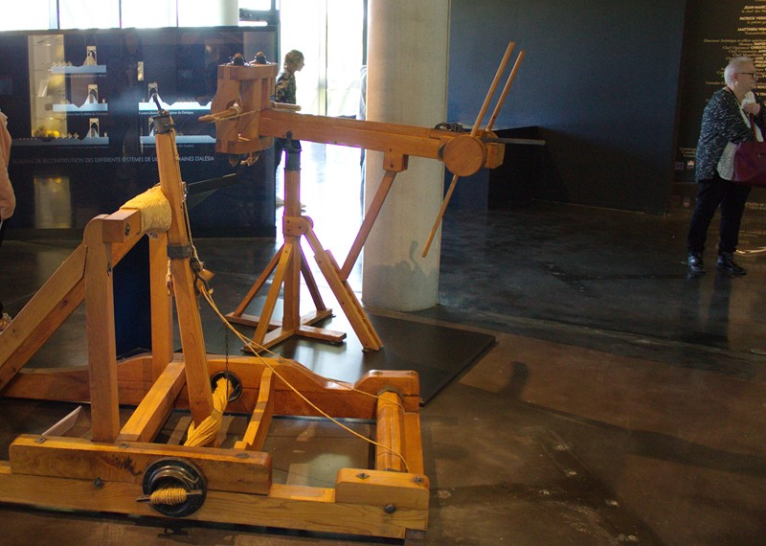

Slide 36
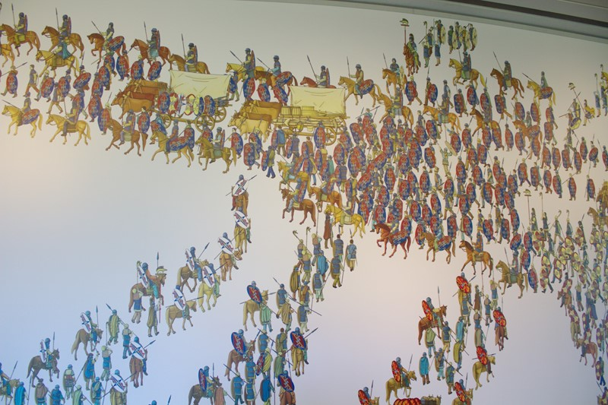

Slide 37
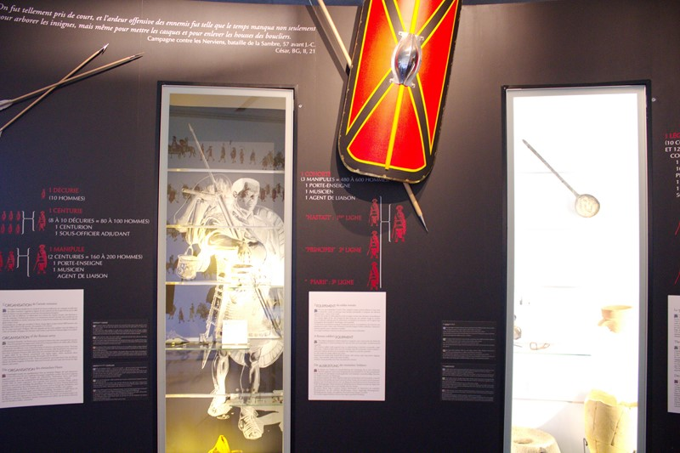

Slide 38
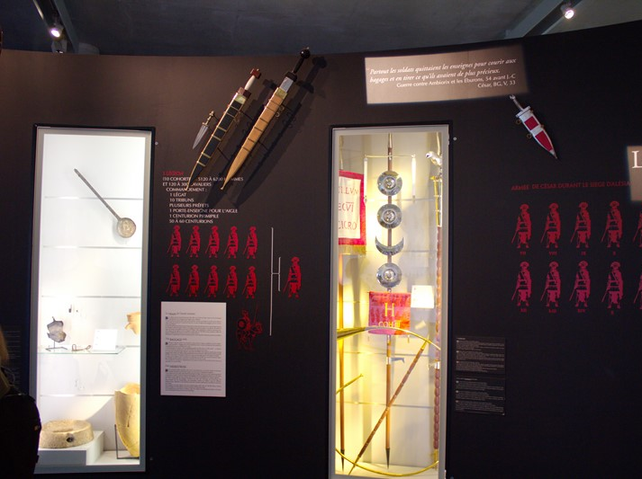

Slide 39
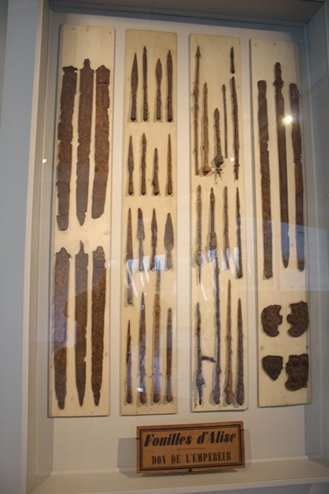
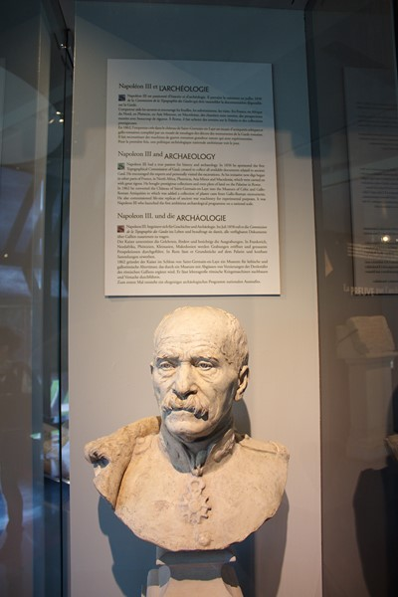
Fouilles de l’oppidum sur ordre de Napoléon ///

Slide 40
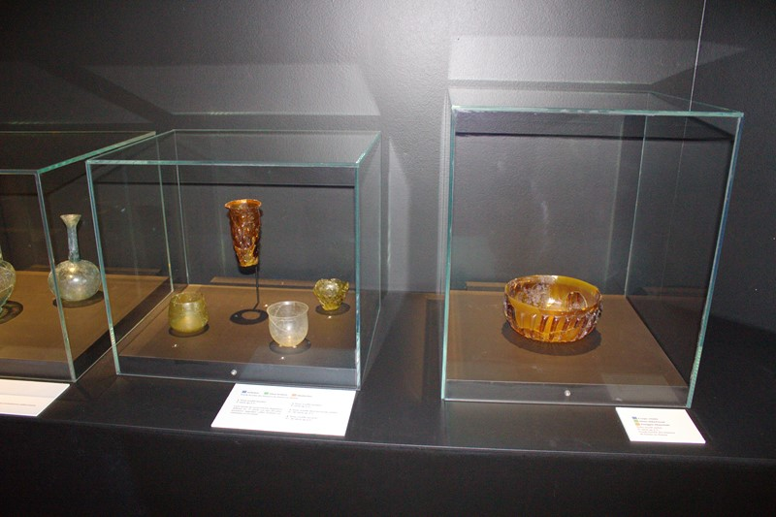
Quelques belles poteries

Slide 41
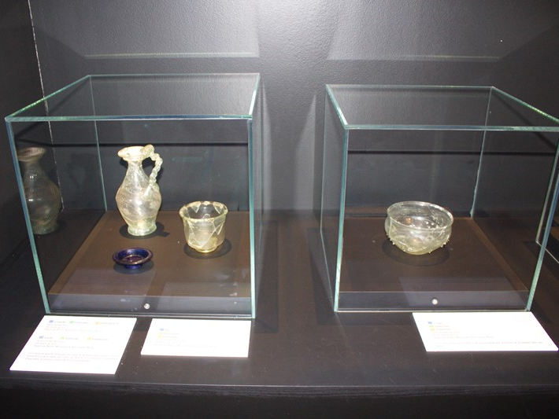

Slide 42
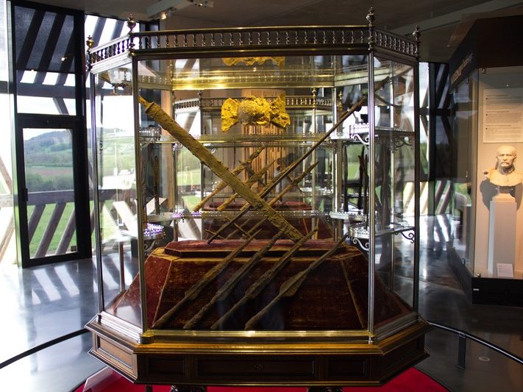
Nombreuses armes trouvées dans les fouilles de l’Oppidum

Slide 43
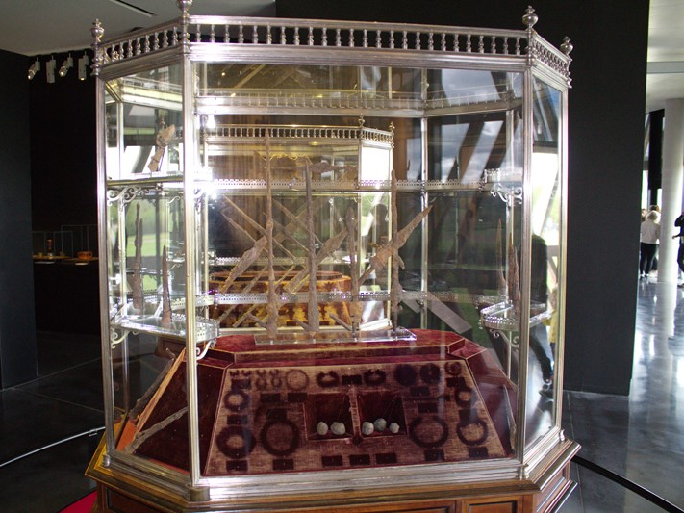

Slide 44
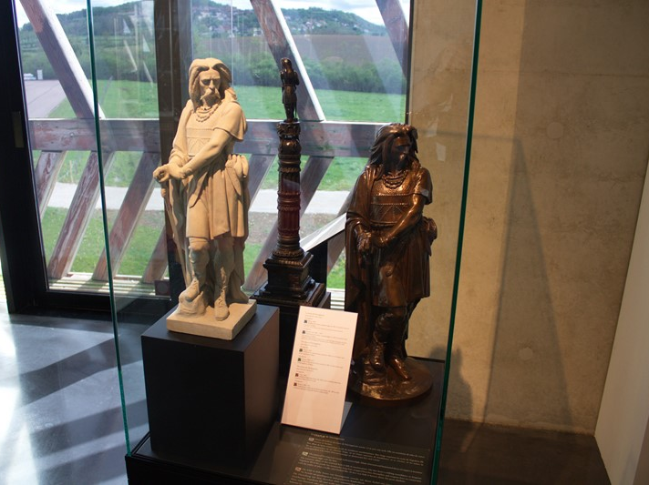

Slide 45
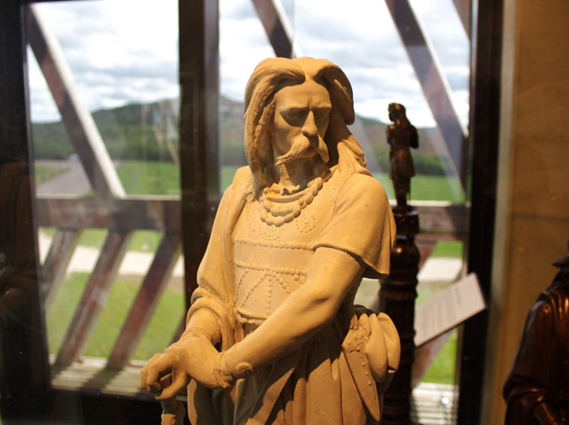

Slide 46
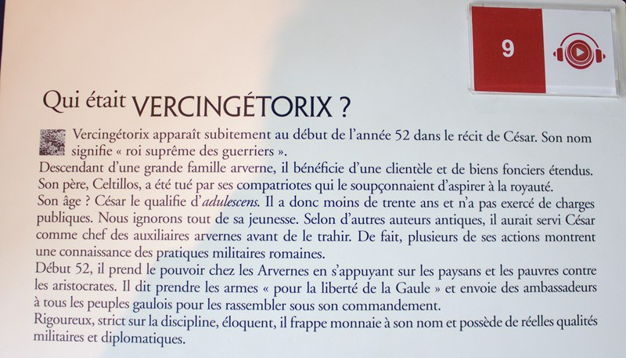

Slide 47
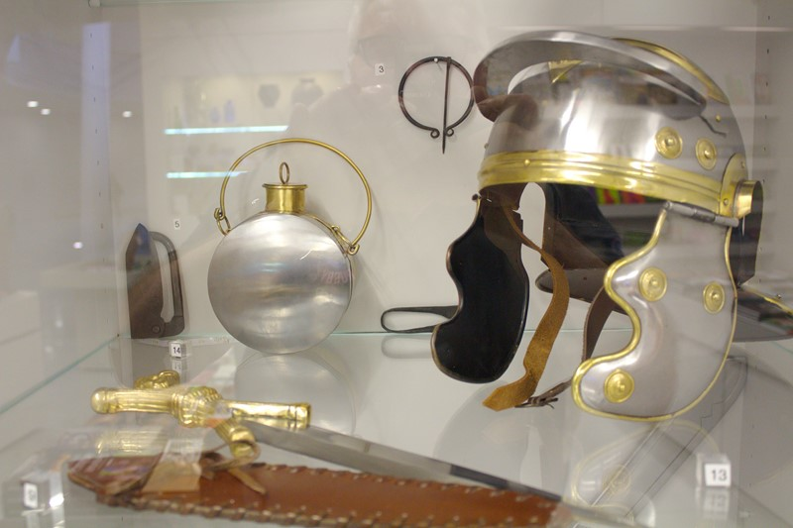

Slide 48
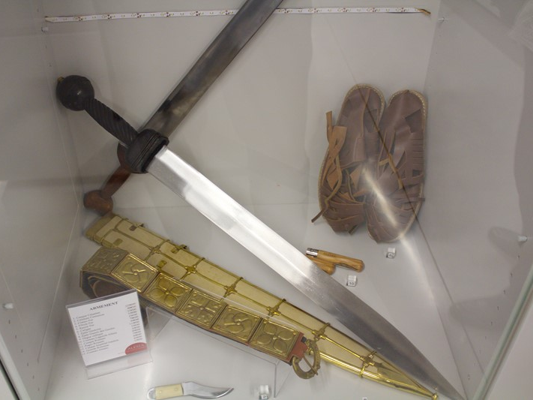

Slide 49


Slide 50



Slide 51


Slide 52


Slide 53


Slide 54


Slide 55


Slide 56


Slide 57

cette plaque retrouvée sur le site d'Alise Sainte-Reine, et comporte l'inscription "d'ALISIIA", dénomination gauloise d'Alésia.

Slide 58


Slide 59


Slide 60

Statue de Vercingétorix
À pied pour les plus courageux
En voiture par le village
Deux accès pour monter voir la statue de Vercingétorix

Slide 61

Sainte Reine martyre chrétienne qui fut décapitée en l’an 252 de notre ère sur le site du village d’Alise,qui porte aujourd’hui le nom d’Alise-Sainte-Reine, à l’entrée duquel une statue de la sainte fut élevée en 1809 , statue de la sainte patronne du village, situé au pied du mont Auxois

Slide 62

Sainte Reine faisait paître ses moutons quand un gouverneur romain des Gaules, Olibrius, voulut abuser d’elle. Regina (sainte Reine) résista et refusa le mariage. Elle eut la tête coupée. Un culte se développa et chaque année depuis 866, la représentation d’un mystère à sa mémoire et en son honneur a lieu au village.

Slide 63

Muséoparc d’Alésia
Les rues sont très pentues

Slide 64

Vue sur le Muséoparc depuis le haut du village

Slide 65

sur la route d'accès au Mont-Auxois, ou se trouve la statue de Vercingétorix
se trouve aussi cette monumentale statue de Jeanne D'Arc,
inscription "la Bourgogne à Jeanne d'Arc 1901"
Statue de Jeanne d'Arc au centre du village
d'Alise Ste Reine

Slide 66


Découverte du village en montant vers
la statue de Vercingétorix

Slide 67


Slide 68



Slide 69

Napoléon III fait ériger en 1865 une statue de Vercingétorix haute de 7m située sur la pointe occidentale du Mont-Auxois.

Slide 70

Arrivée de la statue de Vercingétorix à Alise le 27 août 1865 : celle-ci est tirée par six chevaux auxquels on a adjoint des bœufs pour gravir la dernière pente.
Photos muséopars

Slide 71


Chemin très escarpé pour monter vers la statue

Slide 72



Slide 73


Sur le socle de la statue on peut lire
La Gaule unie, formant une seule nation, animée d'un même esprit, peut défier l'univers"

Slide 74

Erigée il y a 150 ans à la pointe de l'ancienne place-forte gauloise d'Alésia, la statue colossale de Vercingétorix

Slide 75


La représentation du chef arverne est conforme à l'image que l'on se fait des gaulois . Vercingétorix apparaît tête nue, son casque renversé à ses pieds, le regard tourné vers le champ de bataille des derniers combats.

Slide 76

Son attitude exprime la résignation qui suit la défaite. Elle contredit la déclaration conquérante inscrite sur le socle.

Slide 77

Cite emblématique de l'Histoire de France, situé sur le territoire qui a vu s'affronter Vercingétorix et Jules César en 52 avant G*C !!

Slide 78
MuséoParc d’Alésia
Ne pas manquer le film "voir et comprendre cette terrible bataille d’Alésia entre Gaulois et Romains.

Slide 79

Le village d’Alise sainte Reine
ou l’Oppidum au temps des Gaulois
Nous les Gaulois !!!!!! grimpons sur la colline d’Alésia pour visiter les vestiges de la ville gallo-romaine et saluer la statue de Vercingétorix, érigée par Napoléon III une partie de notre patrimoine historique à ne pas manquer…… je conseille
Création : PapyRi: mai 2019

